Slide 1
formalnie:
Sieci jednokierunkowe: architektura, uczenie, zastosowania
Dorota Cendrowska
nieformalnie:
To co w książkach, ale na dwa różne sposoby...

Slide 2
Plan wykładu
Sieci jednokierunkowe:
  budowa
  uruchamianie
  uczenie
Sieci jednokierunkowe vs perceptron
Zastosowania sieci jednokierunkowych
Testowanie sieci jednokierunkowych

Slide 3
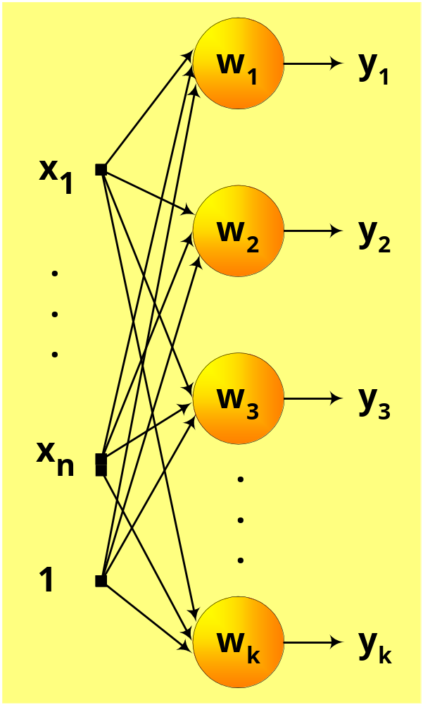


sieć jednokierunkowa jednowarstwowa
wejście:
warstwa przetwarzająca
wyjście:

Slide 4
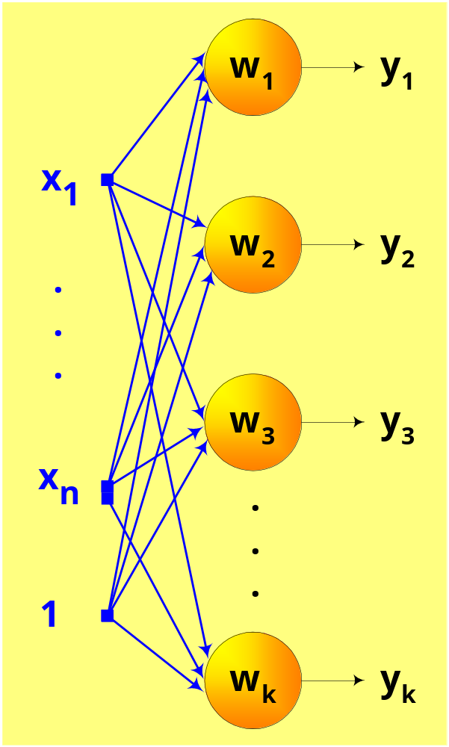
Przetwarzanie...
wejście:
warstwa przetwarzająca
wyjście:

Slide 5
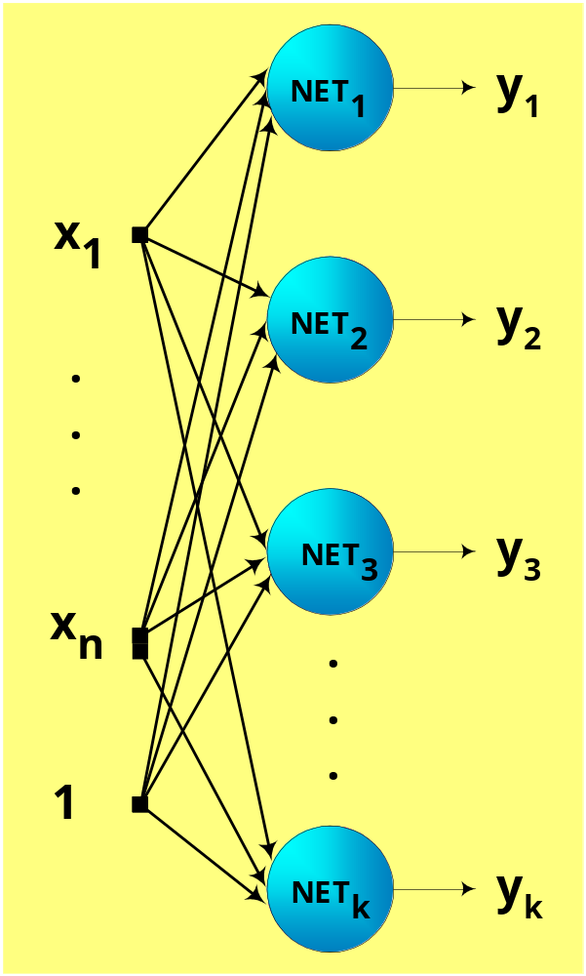
Przetwarzanie...
wejście:
warstwa przetwarzająca
wyjście:

Slide 6
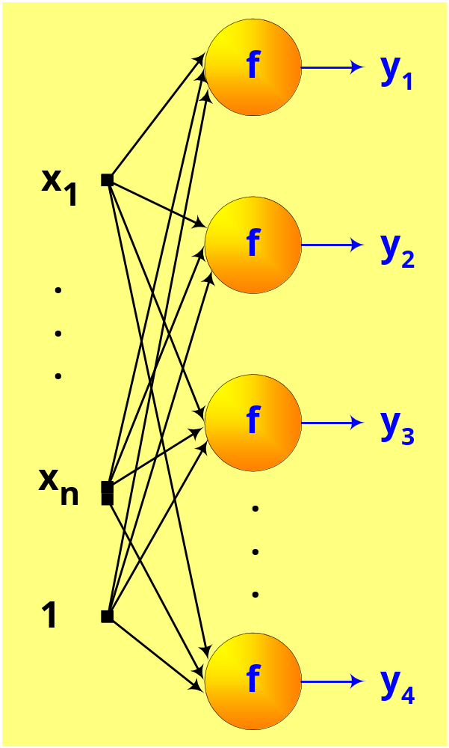
Przetwarzanie...
wejście:
warstwa przetwarzająca
wyjście:

Slide 7


Uczenie…
wzorzec uczący:
zbiór uczący:

Slide 8
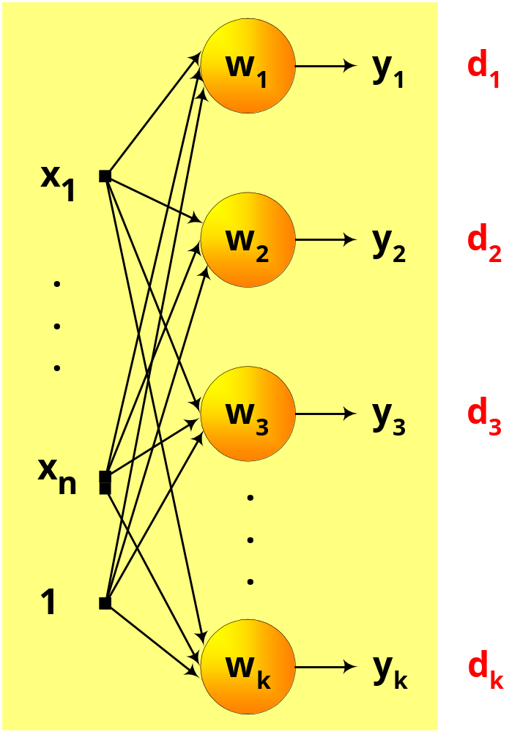



Uczenie…
wzorzec uczący:
otrzymane wyjście:
korekta wag*:
* metoda perceptronowa lub metoda delty

Slide 9
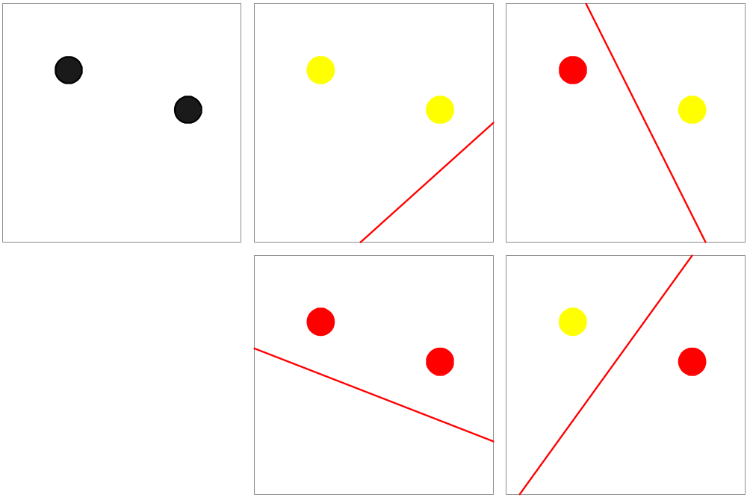
Neuron (perceptron) i klasyfikacja
zdolność do uogólniania (?)

Slide 10
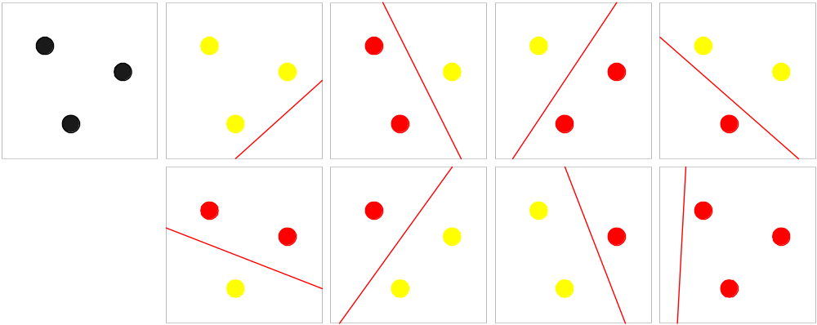
Neuron (perceptron) i klasyfikacja
zdolność do uogólniania (?)

Slide 11
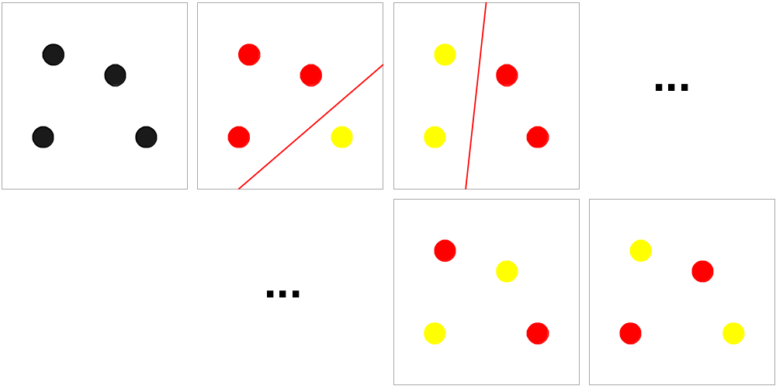
Nieoczekiwany kłopot...
Minsky i Papert (1969):
  udowodnili ograniczone możliwości sieci jednowarstwowych (perceptronów)

Slide 12
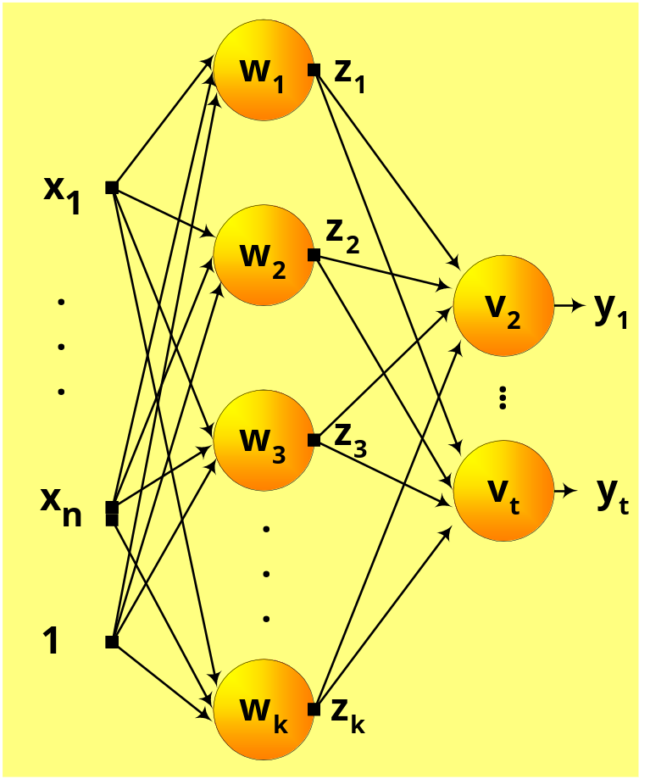


sieć jednokierunkowa wielowarstwowa
wejście:
przynajmniej jedna
warstwa ukryta:
warstwa wyjściowa
wyjście:

Slide 13
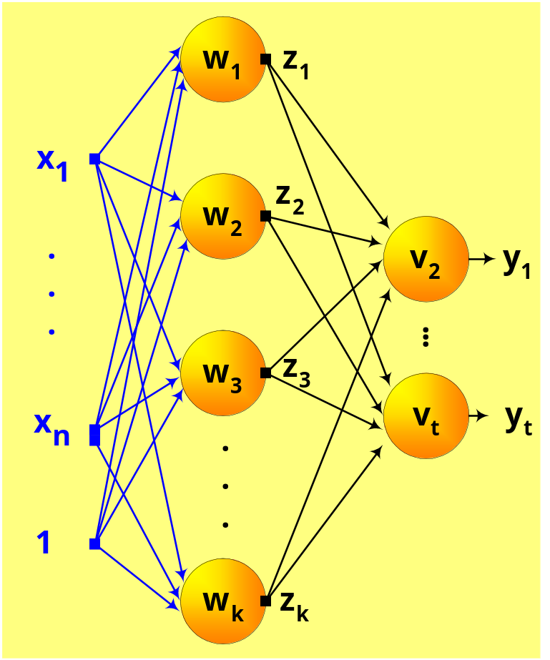
Przetwarzanie...
wejście:
przynajmniej jedna
warstwa ukryta:
warstwa wyjściowa
wyjście:

Slide 14
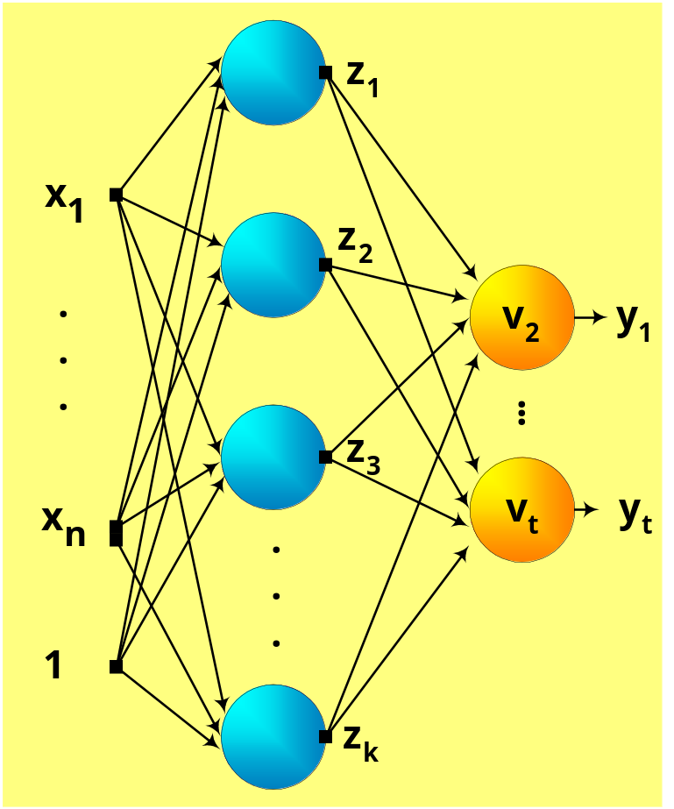
Przetwarzanie...
wejście:
przynajmniej jedna
warstwa ukryta:
warstwa wyjściowa
wyjście:

Slide 15
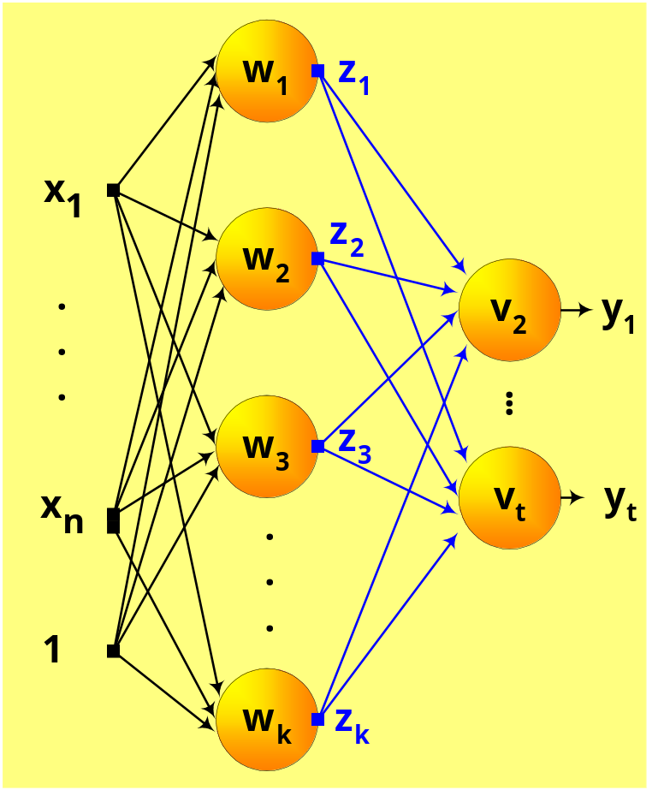
Przetwarzanie...
wejście:
przynajmniej jedna
warstwa ukryta:
warstwa wyjściowa
wyjście:

Slide 16
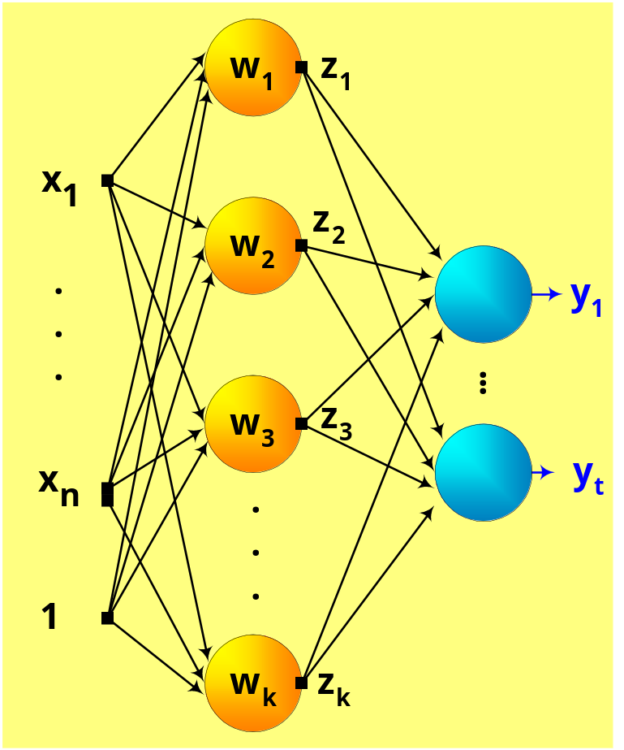
Przetwarzanie...
wejście:
przynajmniej jedna
warstwa ukryta:
warstwa wyjściowa
wyjście:

Slide 17
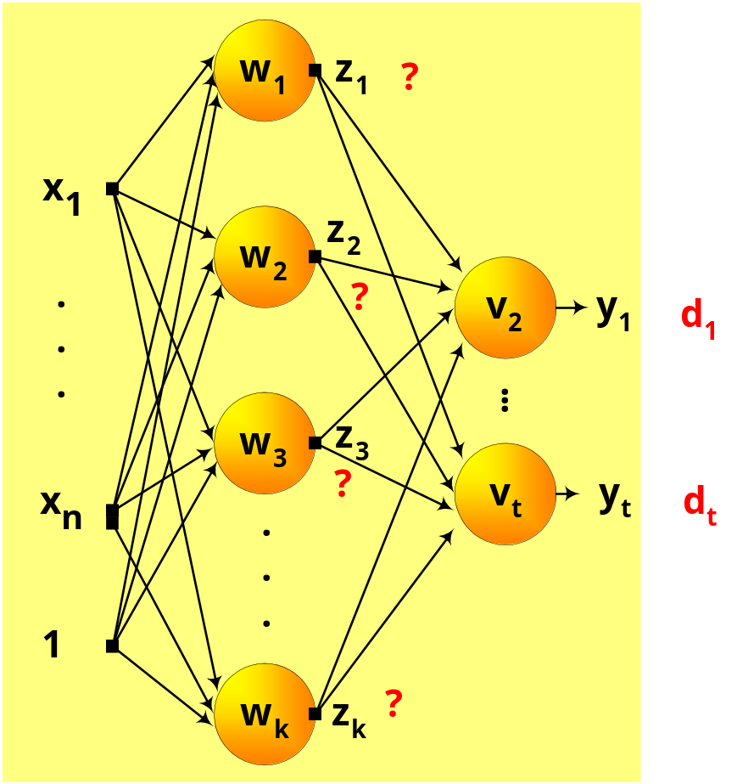


Uczenie…
wzorzec uczący:
otrzymane wyjście:
korekta wag (???):
?

Slide 18

Uczenie…
korekta wag**:
** metoda propagacji wstecznej lub uogólniona metoda delty

Slide 19
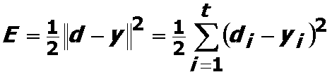
Uczenie…
korekta wag**:
** metoda propagacji wstecznej lub uogólniona metoda delty

Slide 20
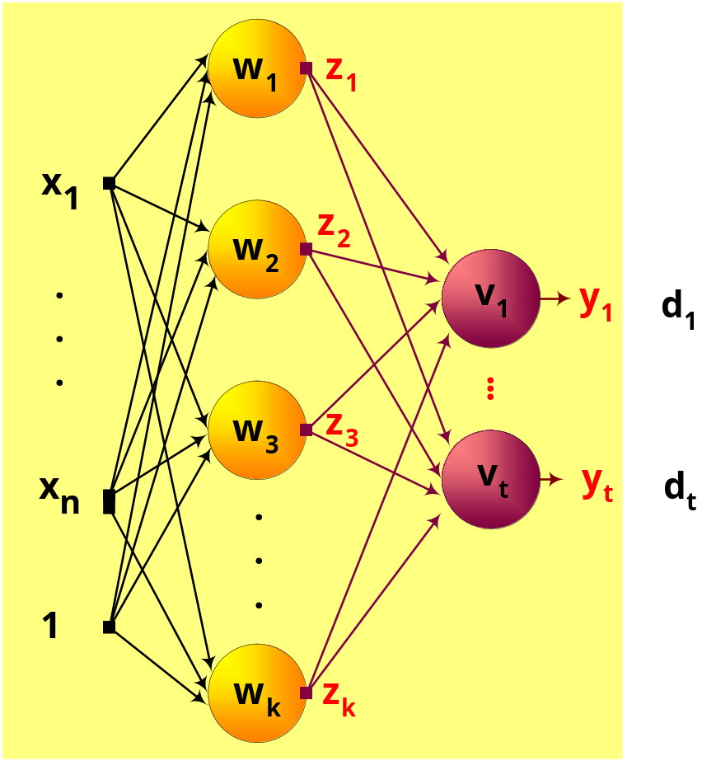

Uczenie…
warstwa wyjściowa:

Slide 21
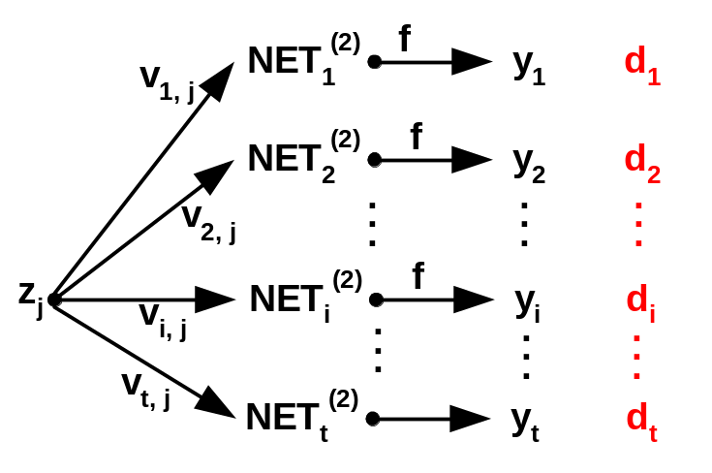
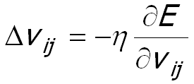
Uczenie…
warstwa wyjściowa:

Slide 22
Uczenie…
warstwa wyjściowa:

Slide 23
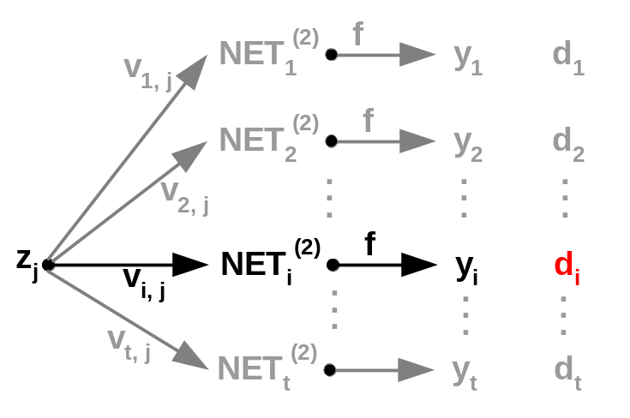
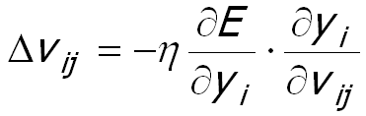
Uczenie…
warstwa wyjściowa:

Slide 24
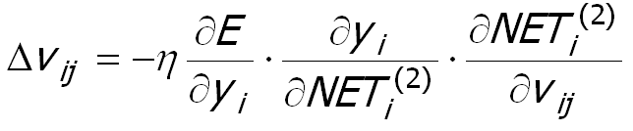
Uczenie…
warstwa wyjściowa:

Slide 25
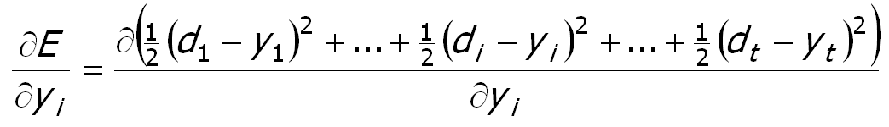
Uczenie…
warstwa wyjściowa:

Slide 26
Uczenie…
warstwa wyjściowa:

Slide 27
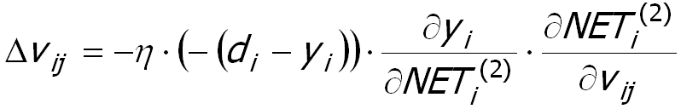
Uczenie…
warstwa wyjściowa:

Slide 28
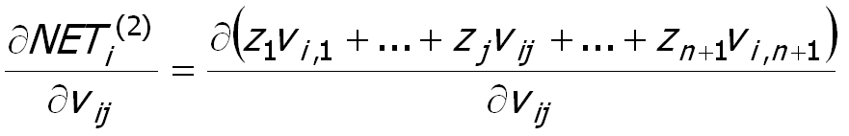
Uczenie…
warstwa wyjściowa:

Slide 29
Uczenie…
warstwa wyjściowa:

Slide 30
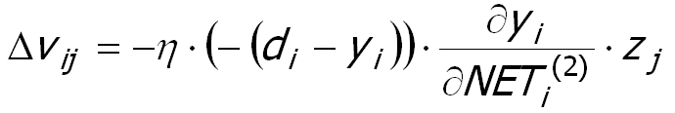
Uczenie…
warstwa wyjściowa:

Slide 31
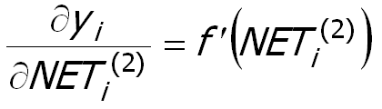
Uczenie…
warstwa wyjściowa:

Slide 32

Uczenie…
warstwa wyjściowa:

Slide 33
Uczenie…
warstwa wyjściowa:

Slide 34

Uczenie…
warstwa wyjściowa:

Slide 35

Uczenie…
warstwa wyjściowa:

Slide 36
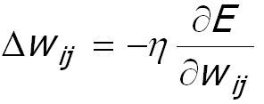
Uczenie…
warstwa ukryta:

Slide 37
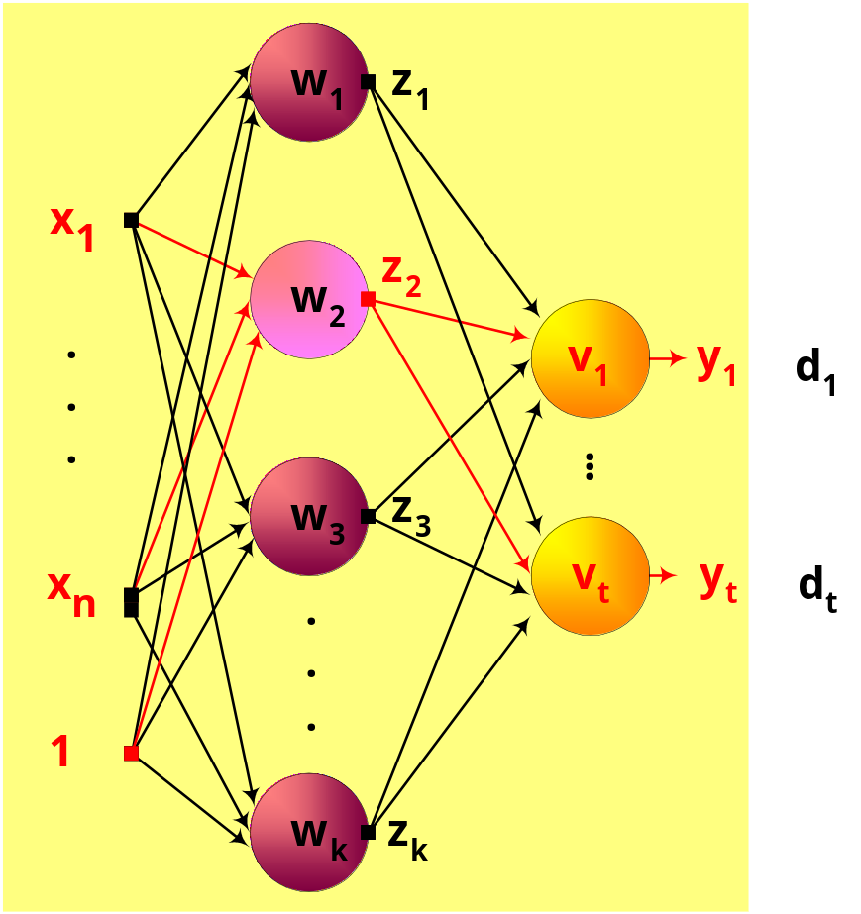
Uczenie…
warstwa ukryta:

Slide 38
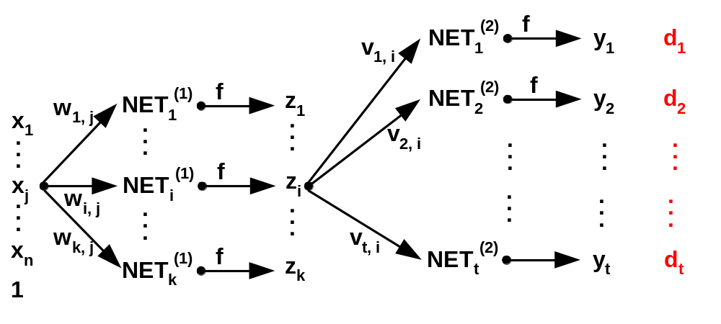
Uczenie…
warstwa ukryta:

Slide 39
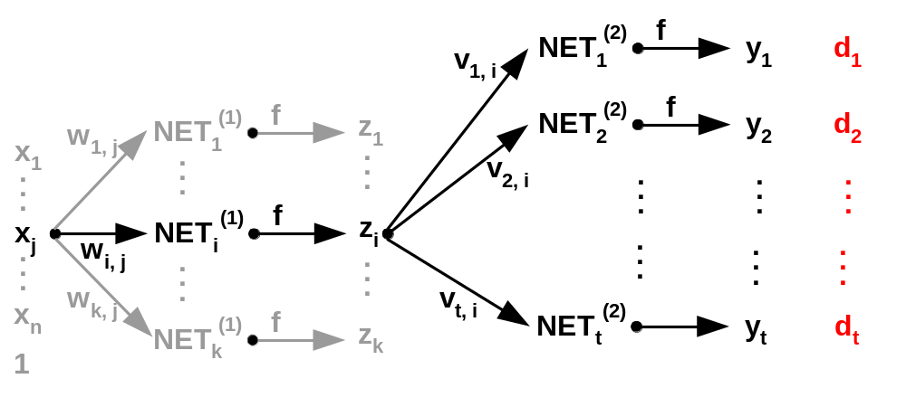
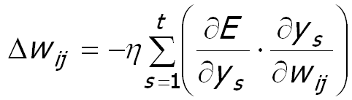
Uczenie…
warstwa ukryta:

Slide 40
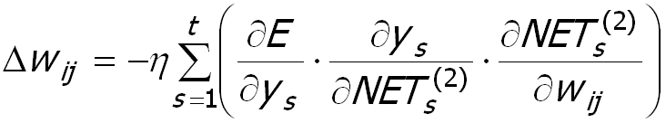
Uczenie…
warstwa ukryta:

Slide 41
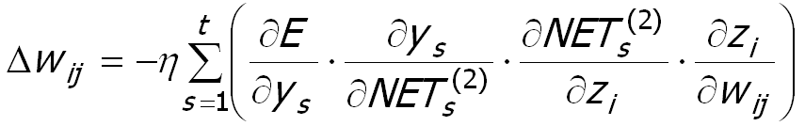
Uczenie…
warstwa ukryta:

Slide 42
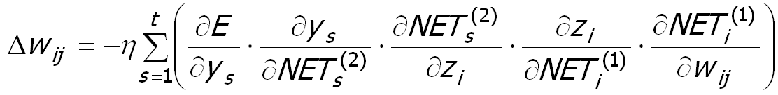
Uczenie…
warstwa ukryta:

Slide 43
Uczenie…
warstwa ukryta:

Slide 44
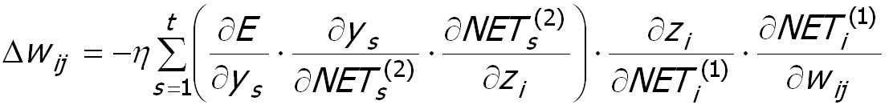
Uczenie…
warstwa ukryta:

Slide 45
Uczenie…
warstwa ukryta:

Slide 46
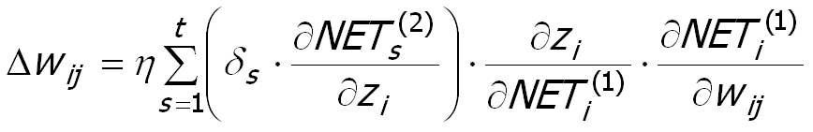
Uczenie…
warstwa ukryta:

Slide 47
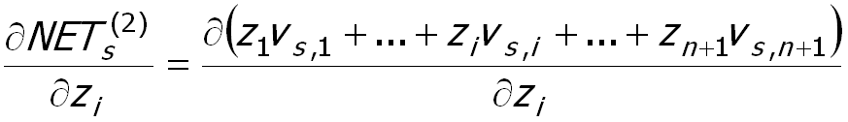
Uczenie…
warstwa ukryta:

Slide 48
Uczenie…
warstwa ukryta:

Slide 49
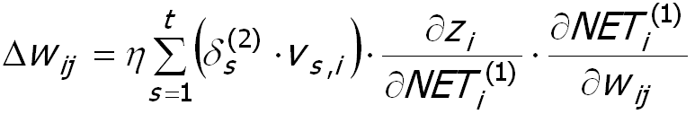
Uczenie…
warstwa ukryta:

Slide 50
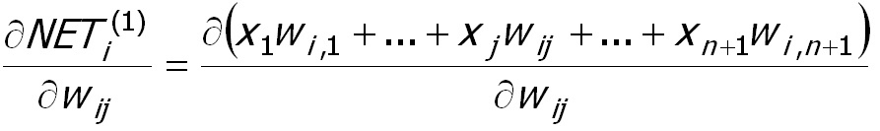
Uczenie…
warstwa ukryta:

Slide 51
Uczenie…
warstwa ukryta:

Slide 52
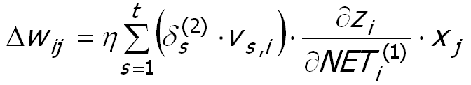
Uczenie…
warstwa ukryta:

Slide 53
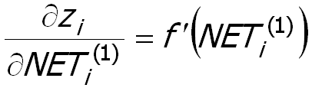
Uczenie…
warstwa ukryta:

Slide 54
Uczenie…
warstwa ukryta:

Slide 55
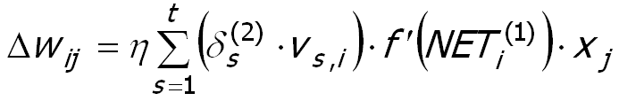
Uczenie…
warstwa ukryta:

Slide 56
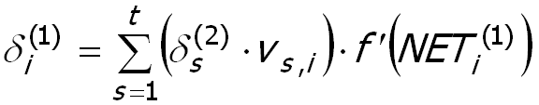
Uczenie…
warstwa ukryta:

Slide 57

Uczenie…
warstwa ukryta:
warstwa wyjściowa*:
* metoda propagacji wstecznej lub uogólniona metoda delty

Slide 58

Uczenie…
warstwa ukryta:
warstwa wyjściowa*:
* metoda propagacji wstecznej lub uogólniona metoda delty

Slide 59
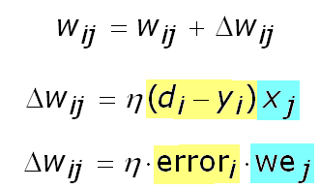
Policzyć nieznane… znanym
korekta wag*:
* metoda perceptronowa lub metoda delty

Slide 60
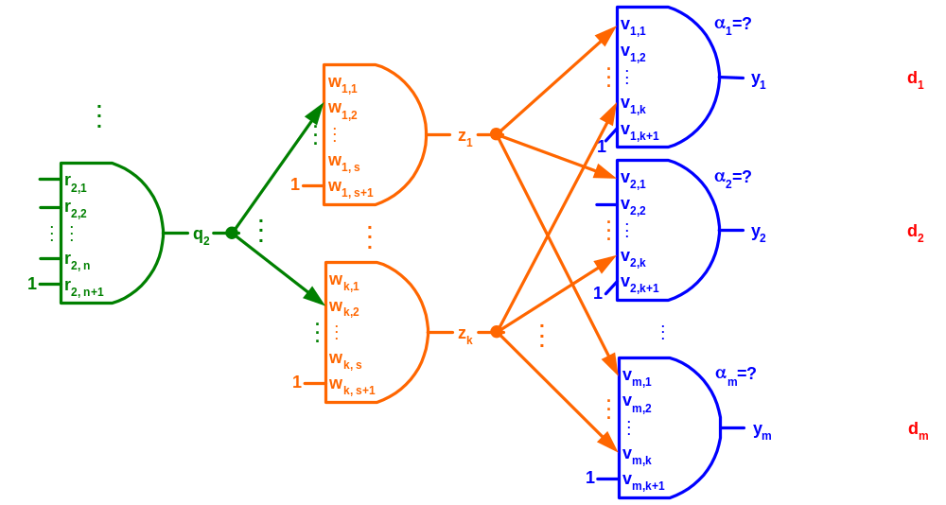
Na ciut chłopski... rozum

Slide 61
Na ciut chłopski... rozum

Slide 62
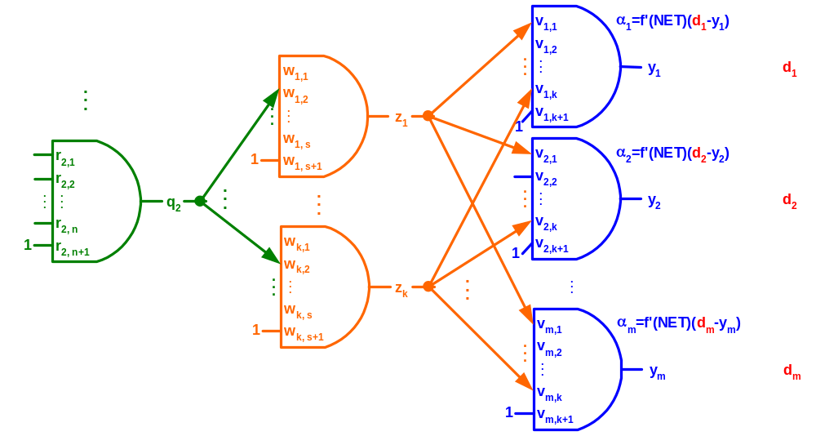
Na ciut chłopski... rozum

Slide 63
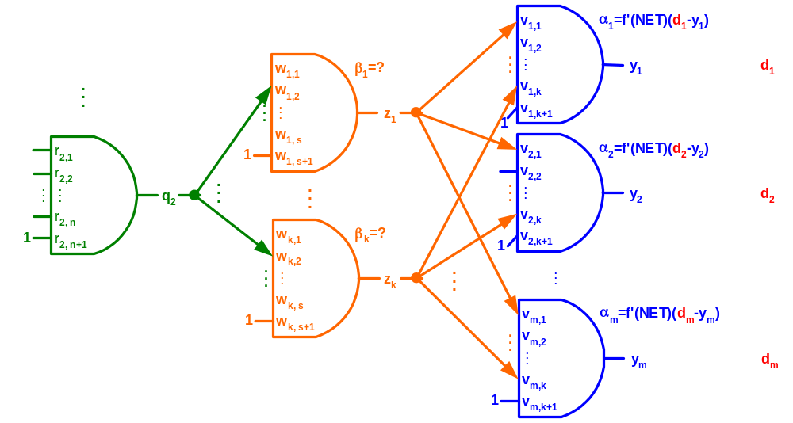
Na ciut chłopski... rozum

Slide 64
Na ciut chłopski... rozum

Slide 65
Na ciut chłopski... rozum

Slide 66
Na ciut chłopski... rozum

Slide 67
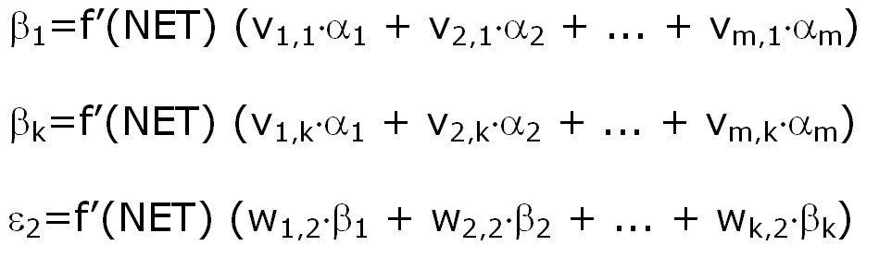
Na ciut chłopski... rozum

Slide 68
Na ciut chłopski... rozum

Slide 69

Na ciut chłopski... rozum

Slide 70
Na ciut chłopski... rozum

Slide 71

Na ciut chłopski... rozum

Slide 72
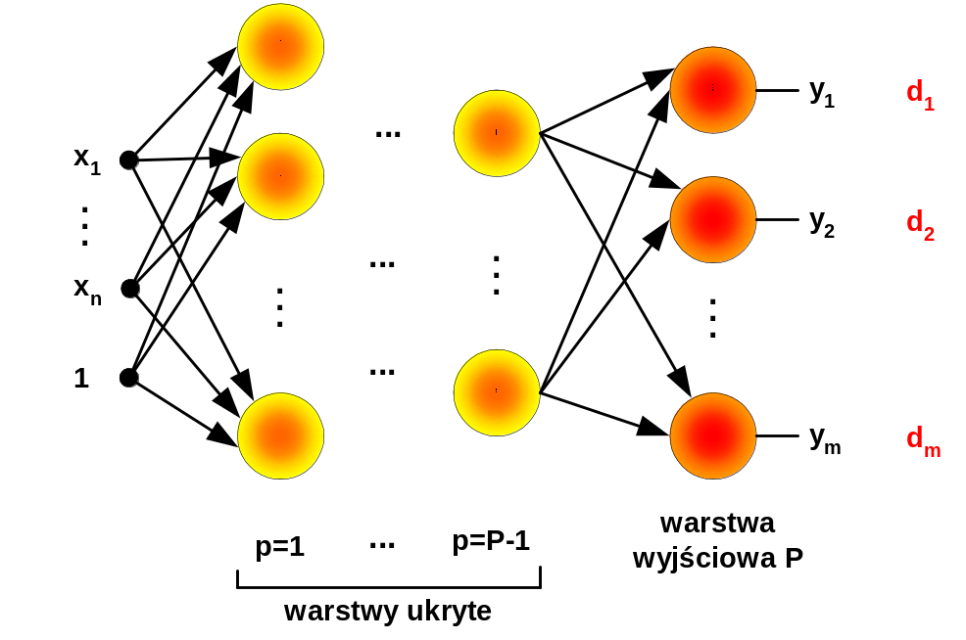
Uczenie sieci wielowarstwowej po ludzku…
korekta wag**:
** metoda propagacji wstecznej lub uogólniona metoda delty

Slide 73
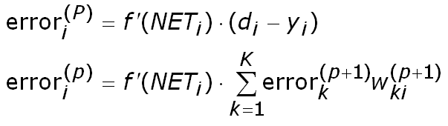
Uczenie sieci wielowarstwowej po ludzku…
korekta wag**:
error_{i} dla w. wyjściowej P :

Slide 74
Uczenie sieci wielowarstwowej po ludzku…
korekta wag**:
error_{i} dla w. wyjściowej P :
error_{i} dla w. ukrytej p :

Slide 75
Uczenie sieci wielowarstwowej po ludzku…
korekta wag**:
error_{i} dla w. wyjściowej P :
error_{i} dla w. ukrytej p :

Slide 76
Uczenie sieci wielowarstwowej po ludzku…
obliczanie błędów
korekta wag**:
error_{i} dla w. wyjściowej P :
error_{i} dla w. ukrytej p :

Slide 77
Uczenie sieci wielowarstwowej po ludzku…
obliczanie błędów
korekta wag**:
error_{i} dla w. wyjściowej P :
error_{i} dla w. ukrytej p :
korekta wag

Slide 78

f’(NET) ? Konsekwencje!
f’(NET) dla funkcji aktywacji
  funkcja ciągła unipolarna:
  funkcja ciągła bipolarna:
  funkcje dyskretne:
X

Slide 79
Sieci jednokierunkowe
Zastosowania:
  klasyfikatory
  aproksymatory
Z twierdzenia Kołmogorowa: Sieci wielowarstwowe (minimum dwuwarstwowe) potrafią modelować — dowolnie dokładnie przybliżać — dowolne ciągłe funkcje rzeczywiste o wartościach
z odcinka [0, 1].

Slide 80
Uwagi dotyczące uczenia
terminy:
  zbiór uczący
  zbiór testujący
  jedna epoka

Slide 81
Uwagi dotyczące uczenia
terminy:
  zbiór uczący
  zbiór testujący
  jedna epoka
tryby uczenia:
  metoda on-line
  metoda batch-owa.

Slide 82

Uwagi dotyczące uczenia
przyśpieszenie metody propagacji wstecznej
przy zachowaniu stabilności (technika momentum):

Slide 83
Testowanie
Zbiór danych (N wierszy)

Slide 84
Testowanie
Zbiór danych (N wierszy)
Metody testowania:
  Losowy podział zbioru danych
  na zbiór uczący i testowy

Slide 85
Testowanie
Zbiór danych (N wierszy)
Metody testowania:
  Losowy podział zbioru danych
  na zbiór uczący i testowy
  Walidacja krzyżowa (cross validation) [k-cv]

Slide 86
Testowanie
Zbiór danych (N wierszy)
Metody testowania:
  Losowy podział zbioru danych
  na zbiór uczący i testowy
  Walidacja krzyżowa (cross validation) [k-cv]
  Leave-one-out [N-cv]

Slide 87
Jednokierunkowe sieci neuronowe (podsumowanie)
systemy adaptacyjne:
  sieć uczy się na podstawie przykładów
  sieć nie rozwiązuje zadanie
  według znanego algorytmu, bo ten nie jest znany
realizują przetwarzanie nieliniowe
mają własność generalizacji
muszą być traktowane jako systemy typu black-box

Slide 88

jak zwykle, zamiast zakończenia...
filozoficznie:
— Wie pani — powiedział do pani Bird, gdy przyszła do jadalni, by sprawdzić,
czy już zjadł grzankę z marmoladą —
nigdy dotąd nie zrobiłem wszystkiego,
bo gdybym zrobił, to nie czekałyby mnie już żadne niespodzianki.
fragment okładki i książki pt. „Paddington daje sobie radę”
(autor: Michael Bond)

